Slide 1
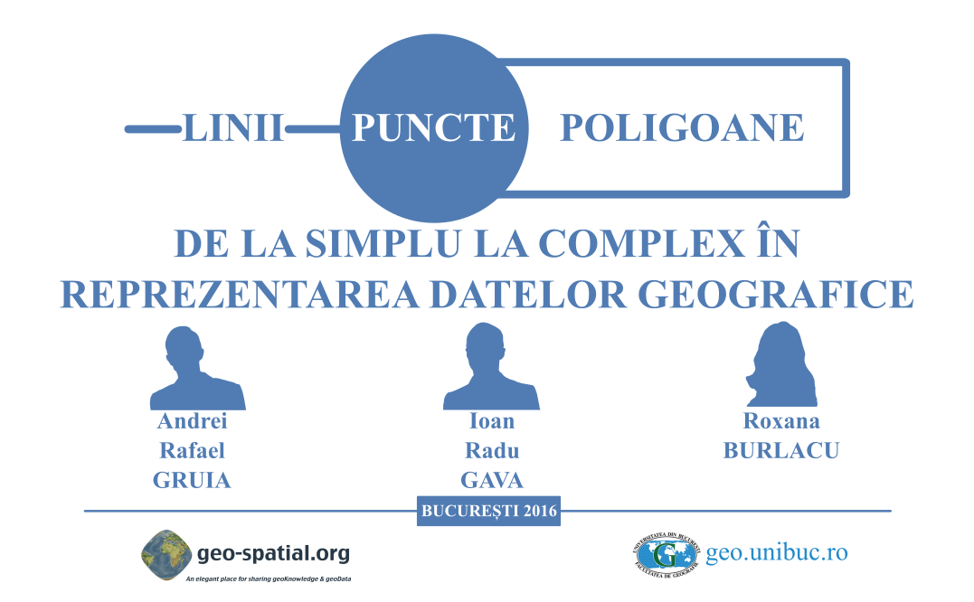

Slide 2

Poligoane
Puncte
LOCAȚIE
Linii

Slide 3
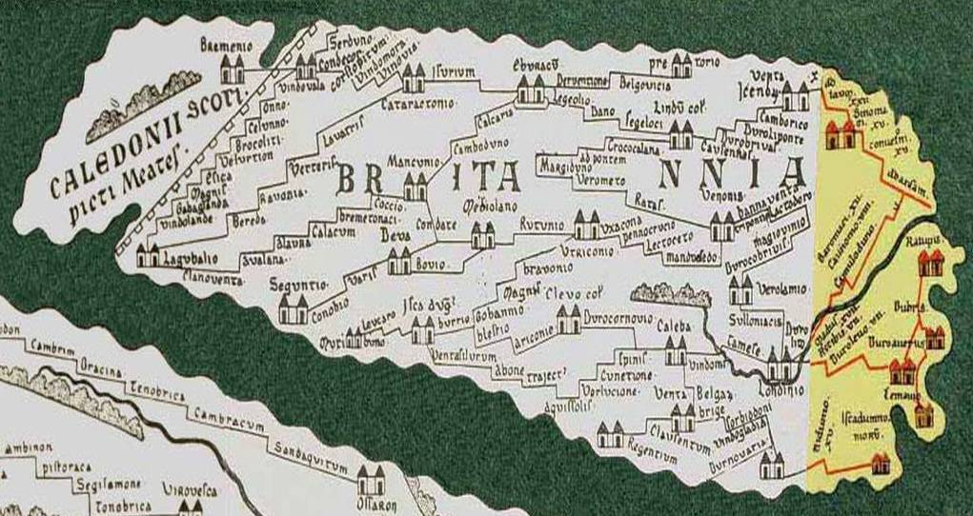
Tabula Peuntingeriana (fragment)

Slide 4
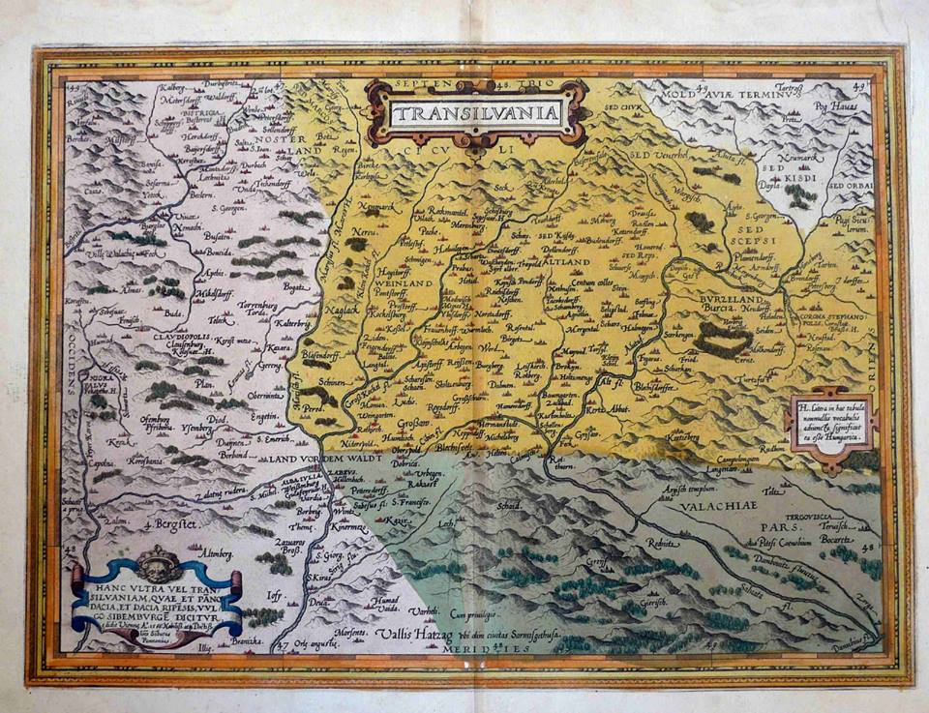
Abraham Ortelius - 1566

Slide 5
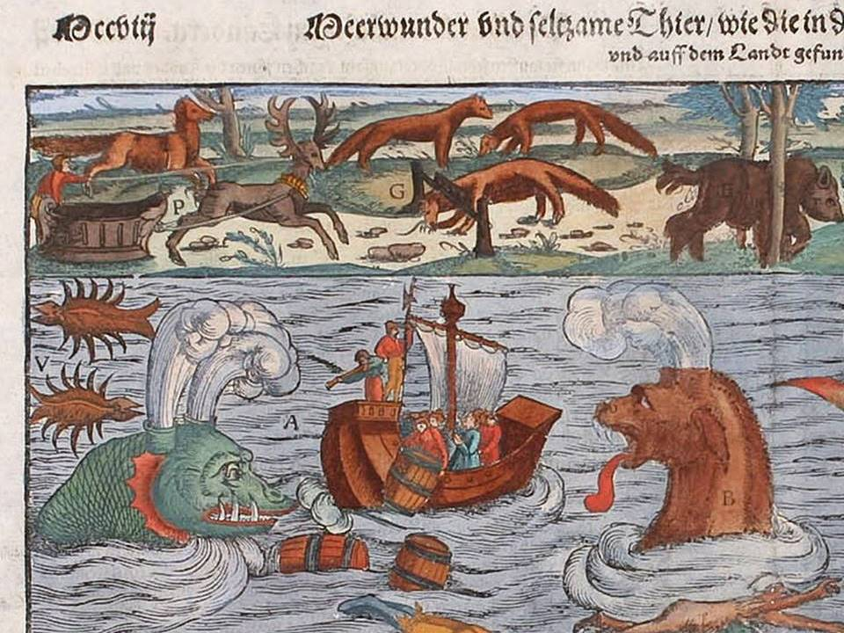
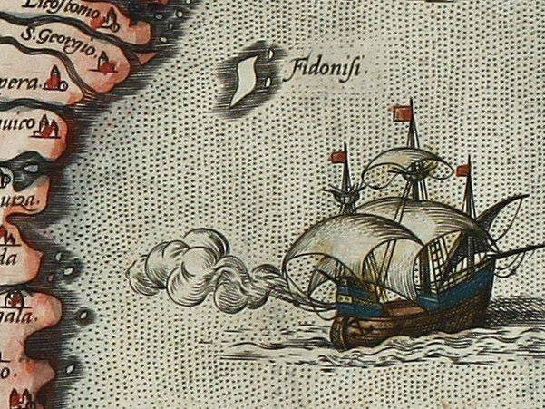
Sebastian Münster – 1544
(fragment)
Abraham Ortelius – 1584
(fragment)

Slide 6






ARHIVE
STRATURI
HĂRȚI
GRAFICE

Slide 8


Slide 9


Slide 10


Slide 11
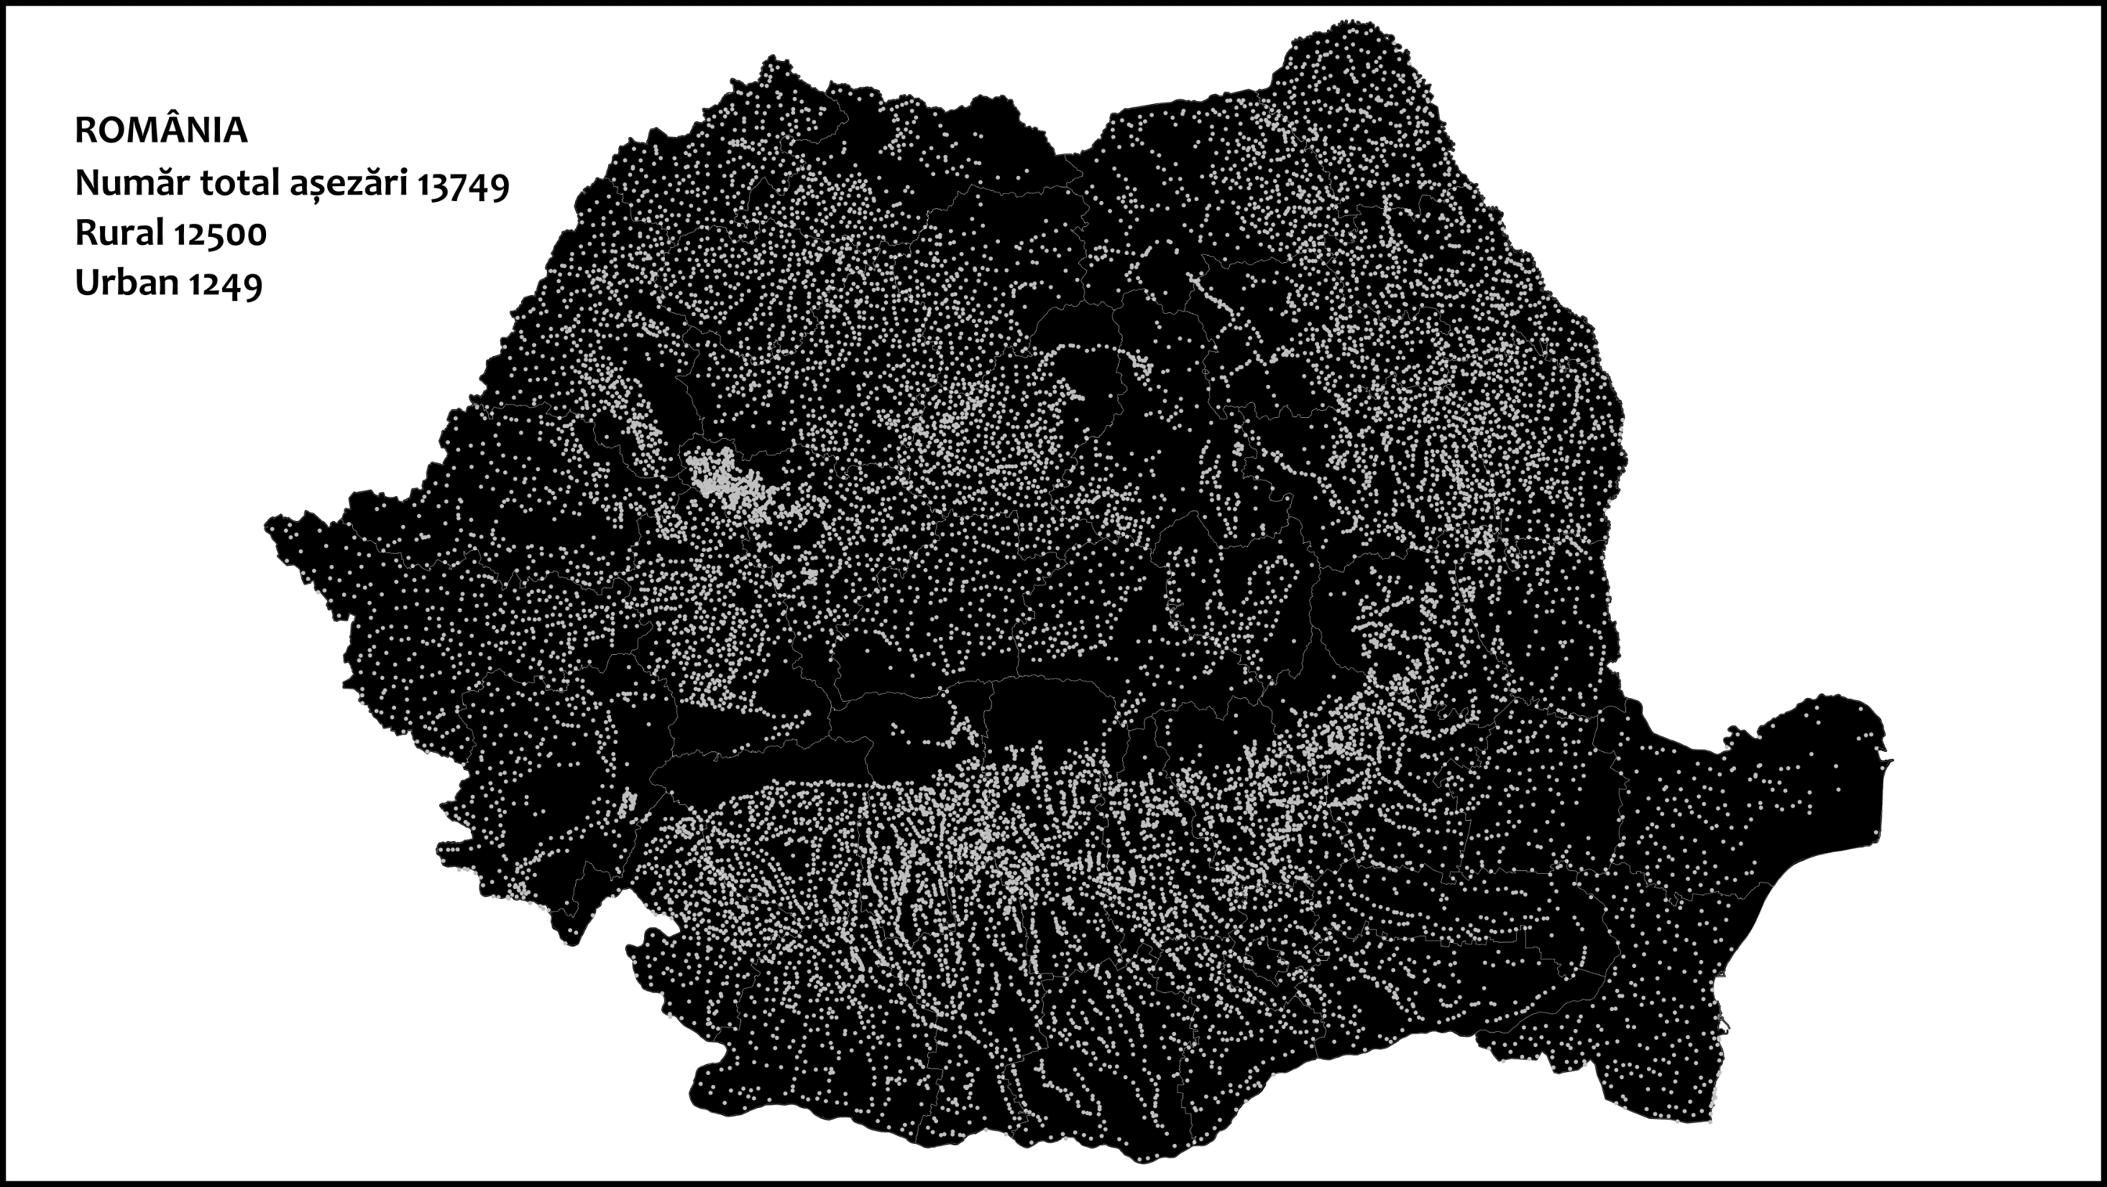

Slide 12
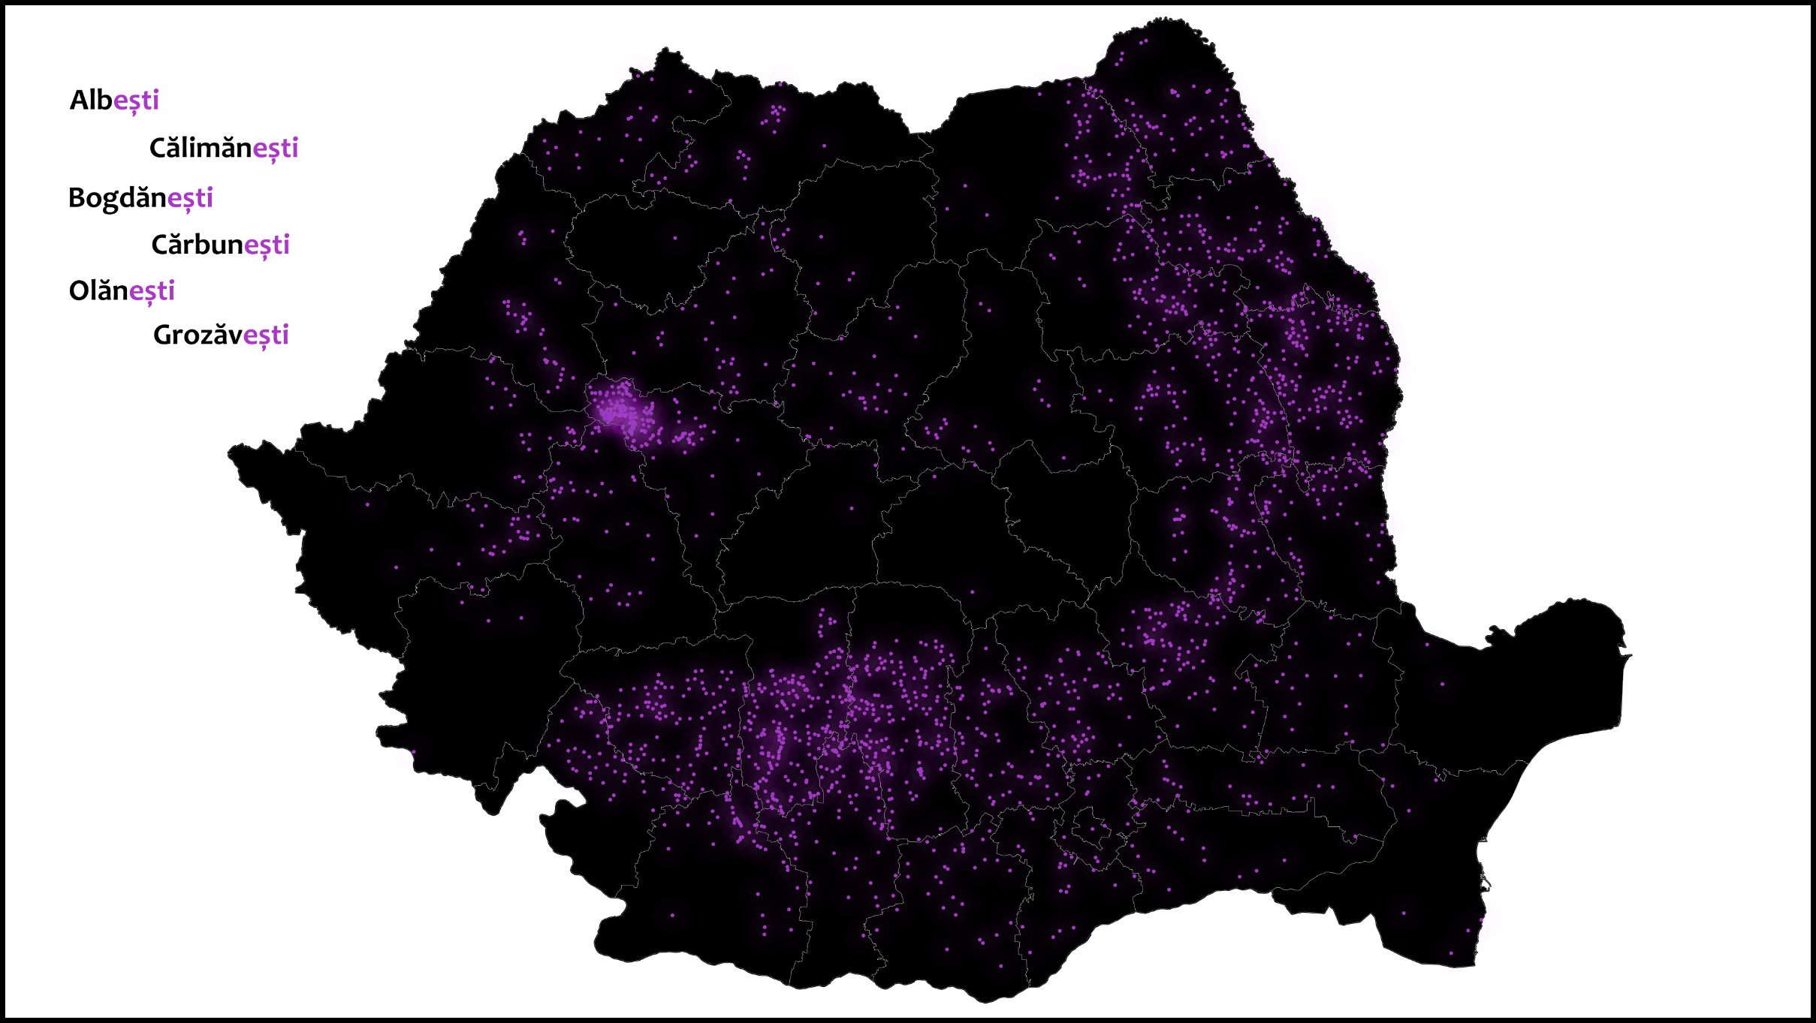

Slide 13
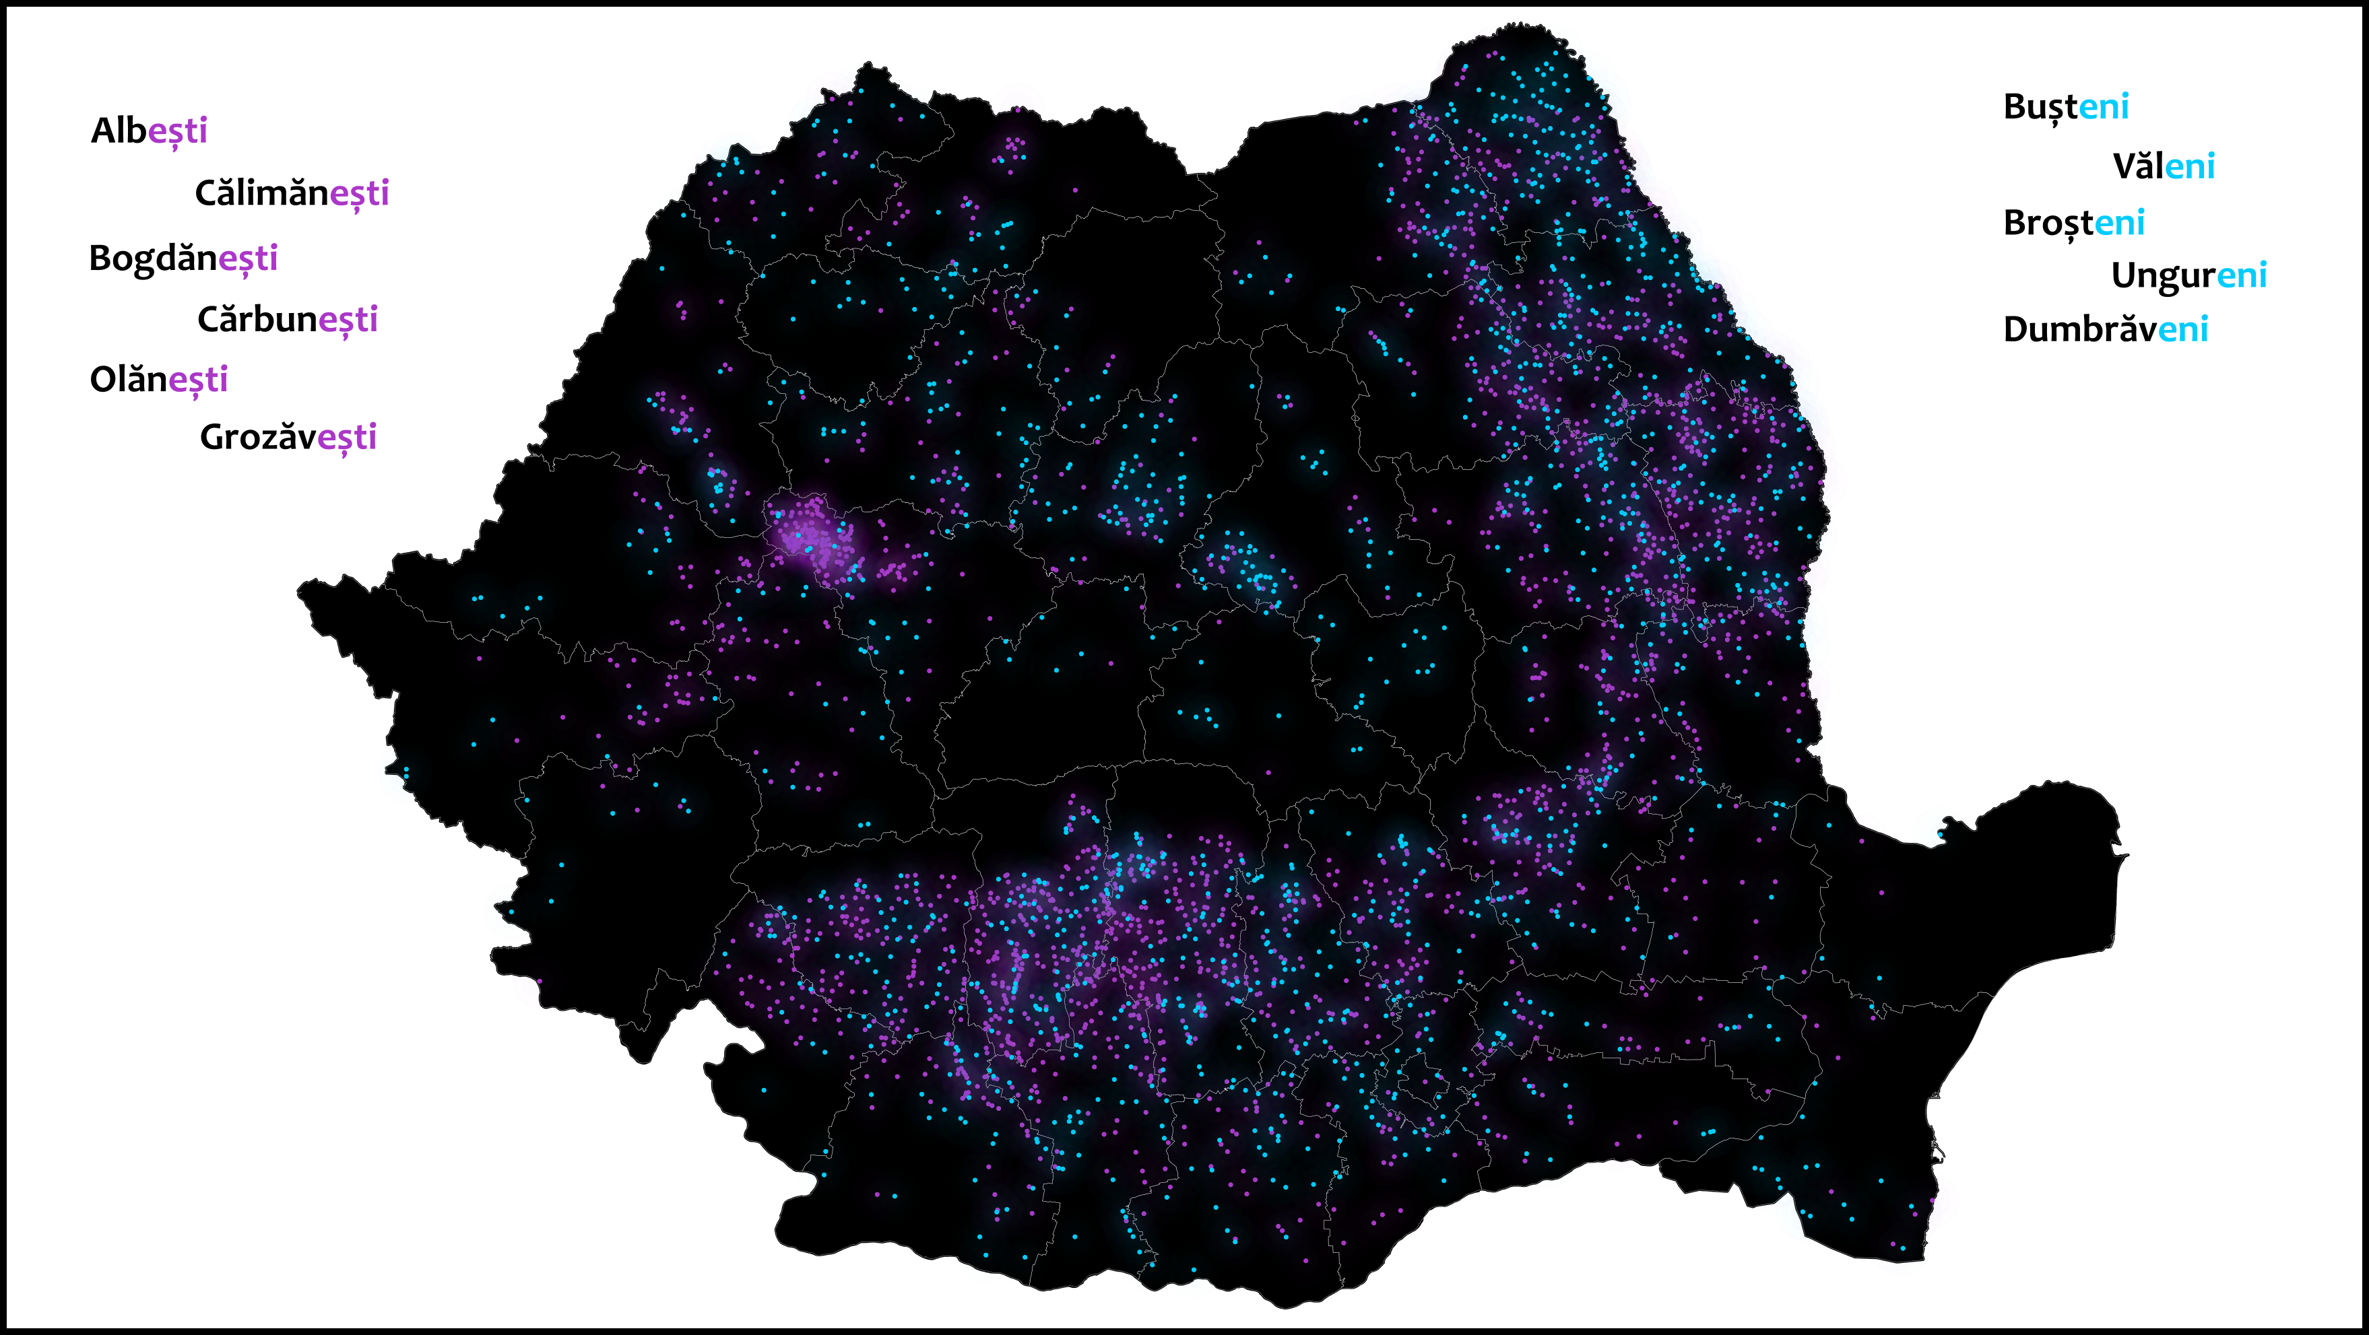

Slide 14
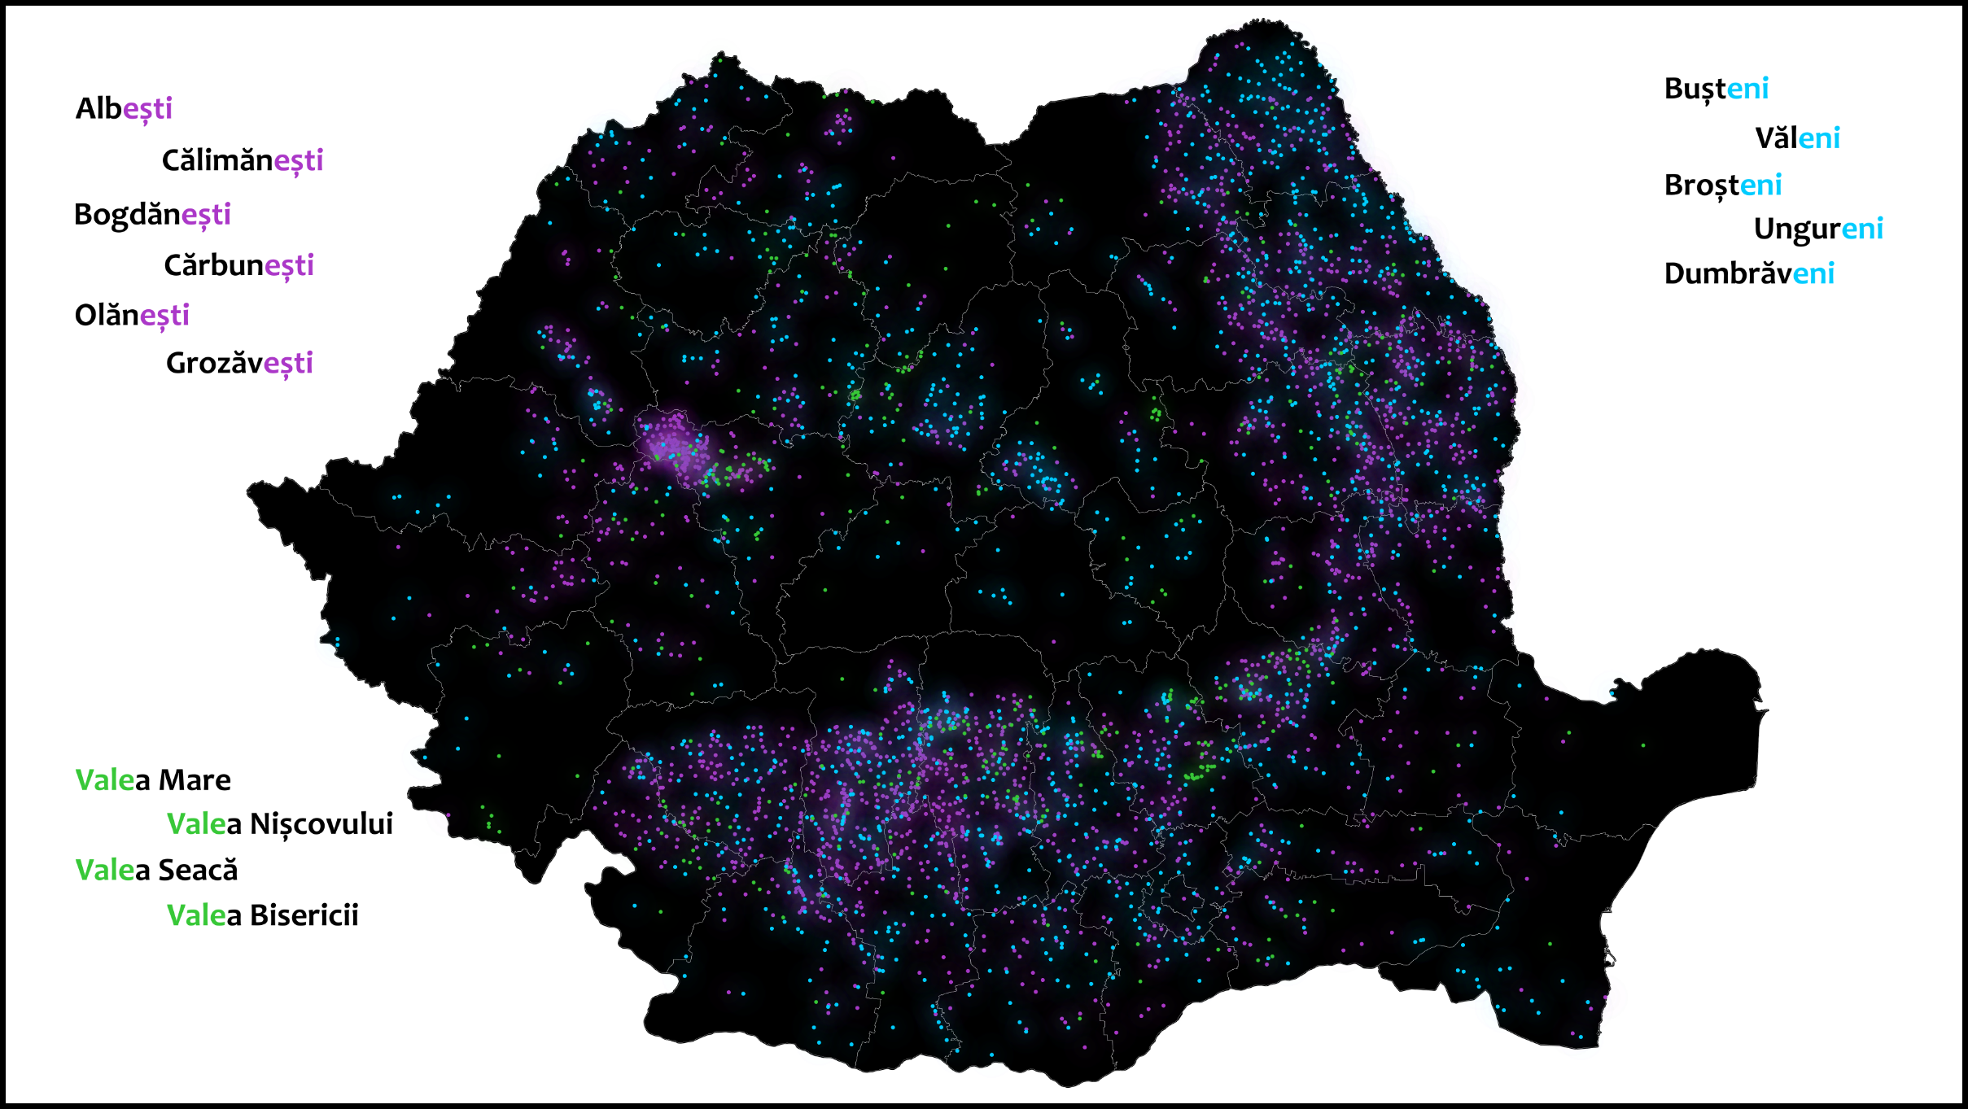

Slide 15
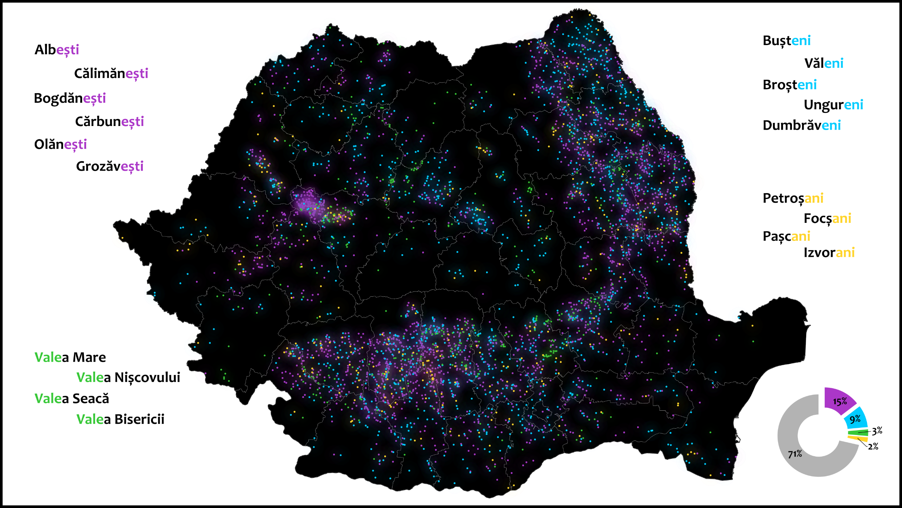

Slide 16
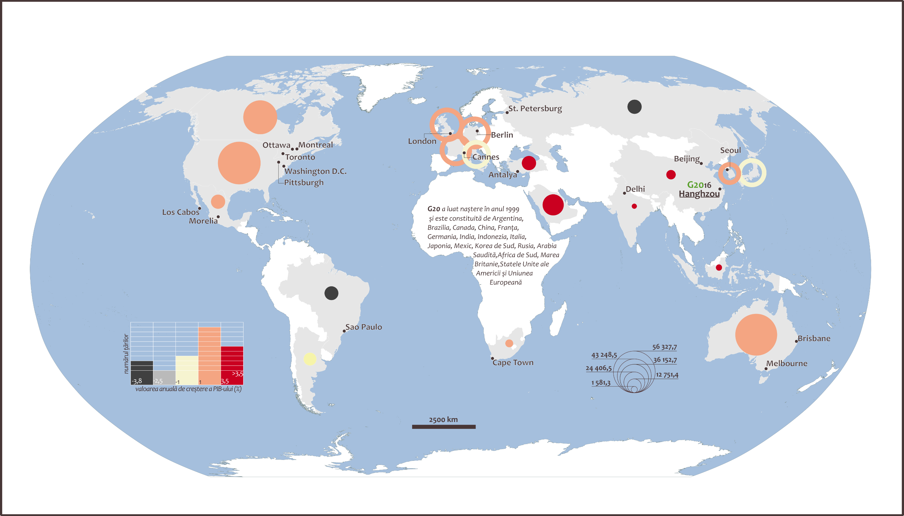

Slide 17
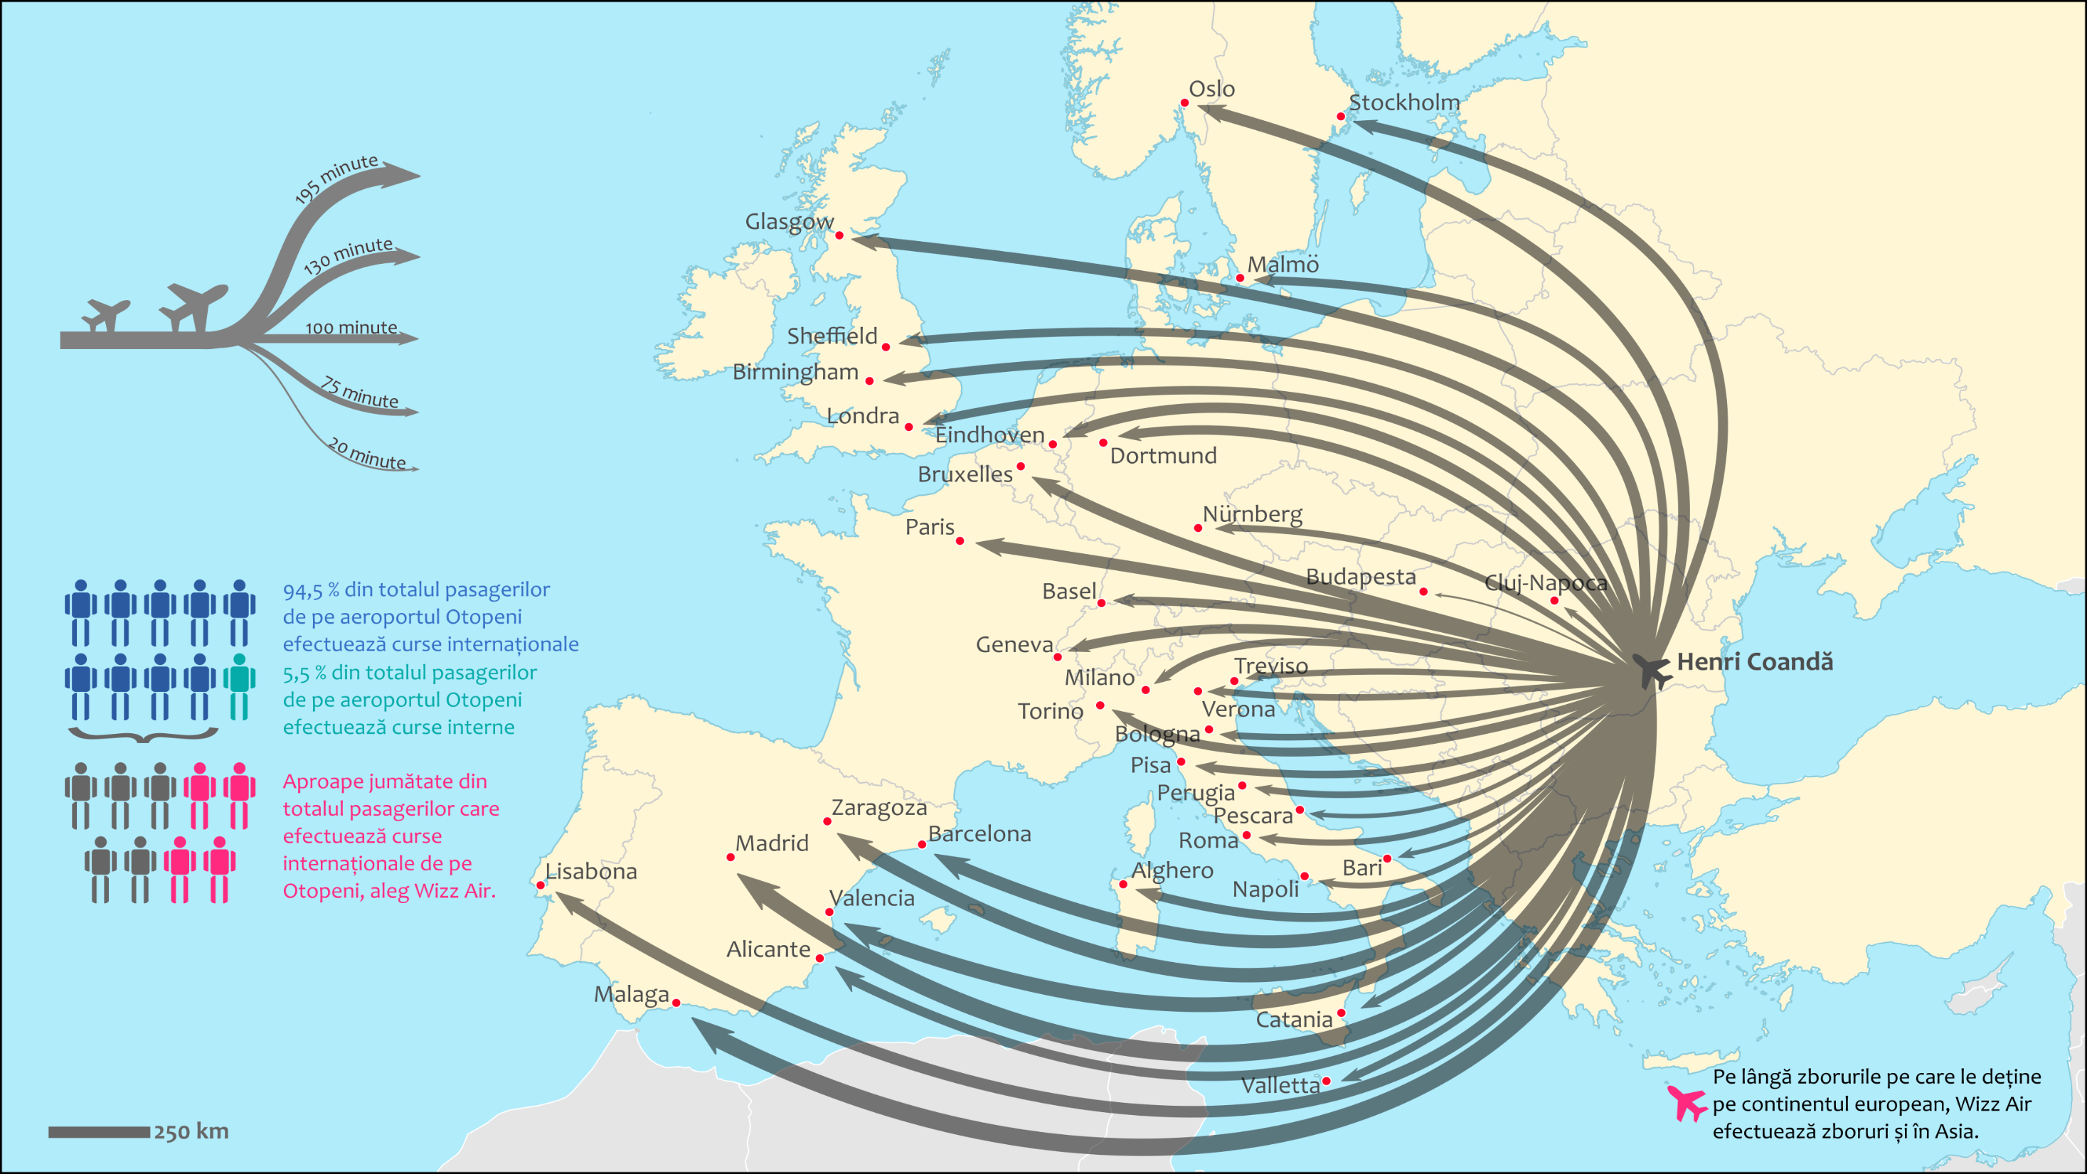

Slide 18
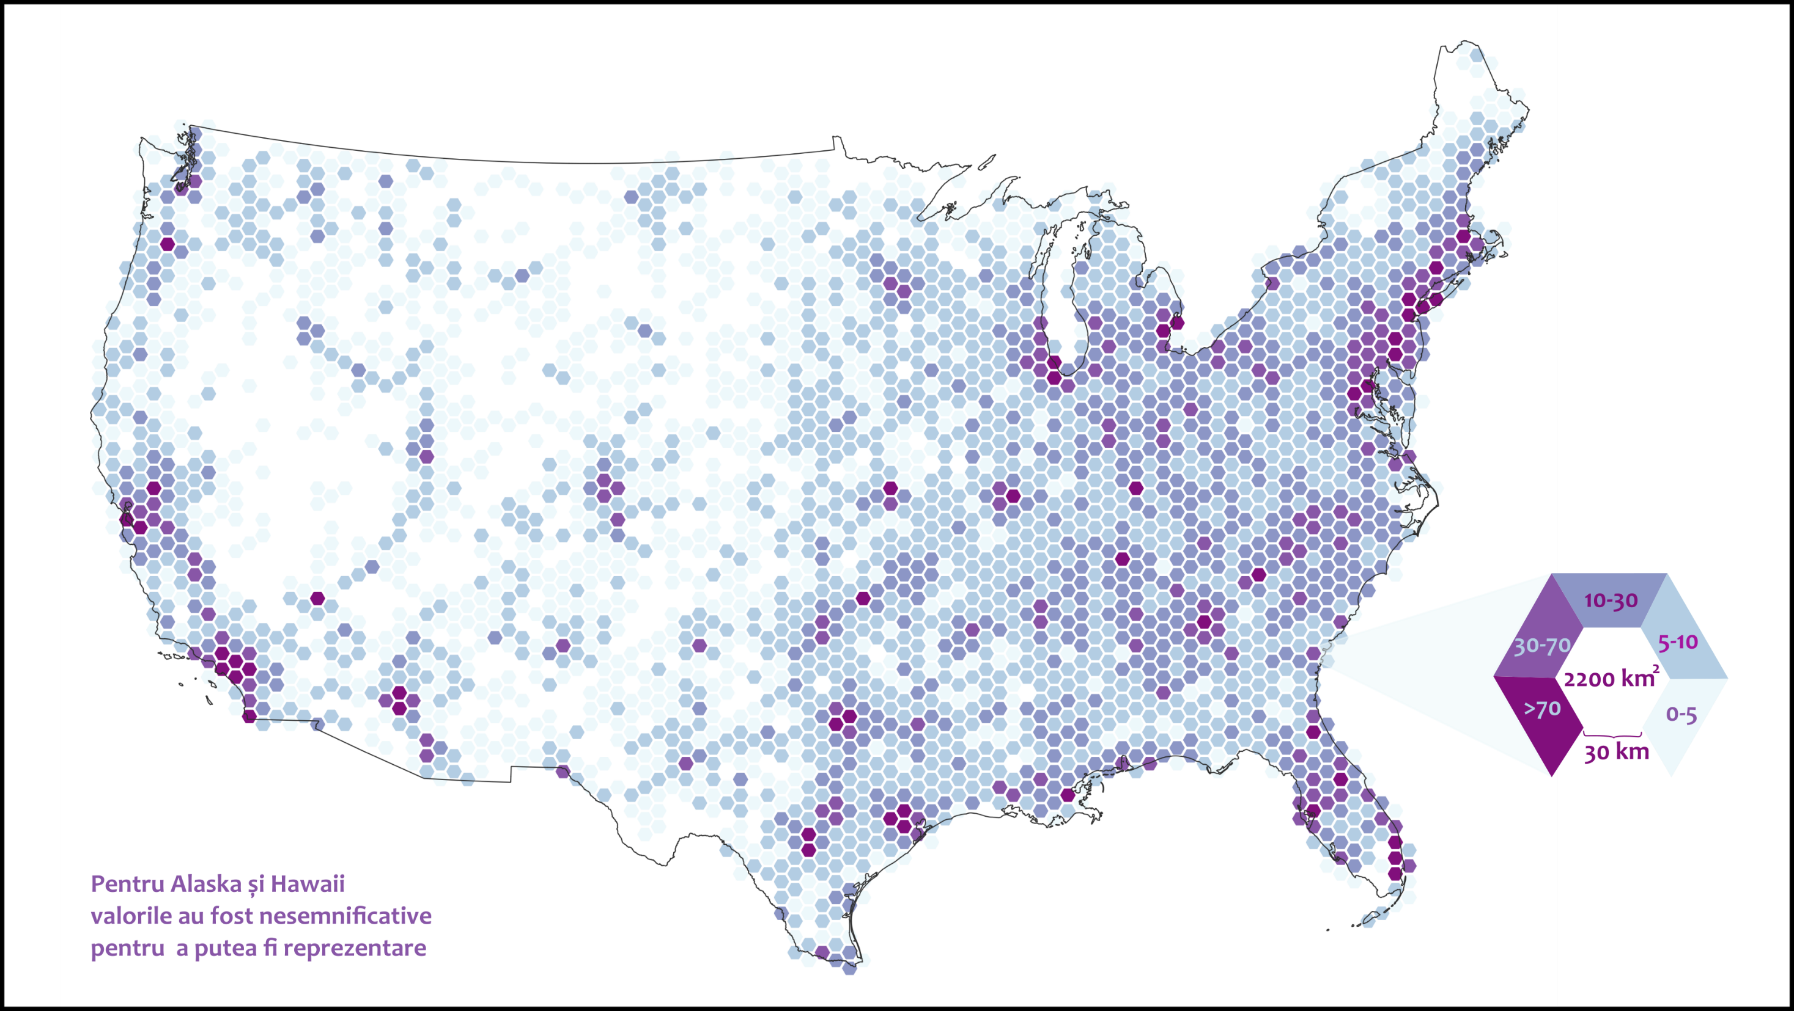

Slide 19
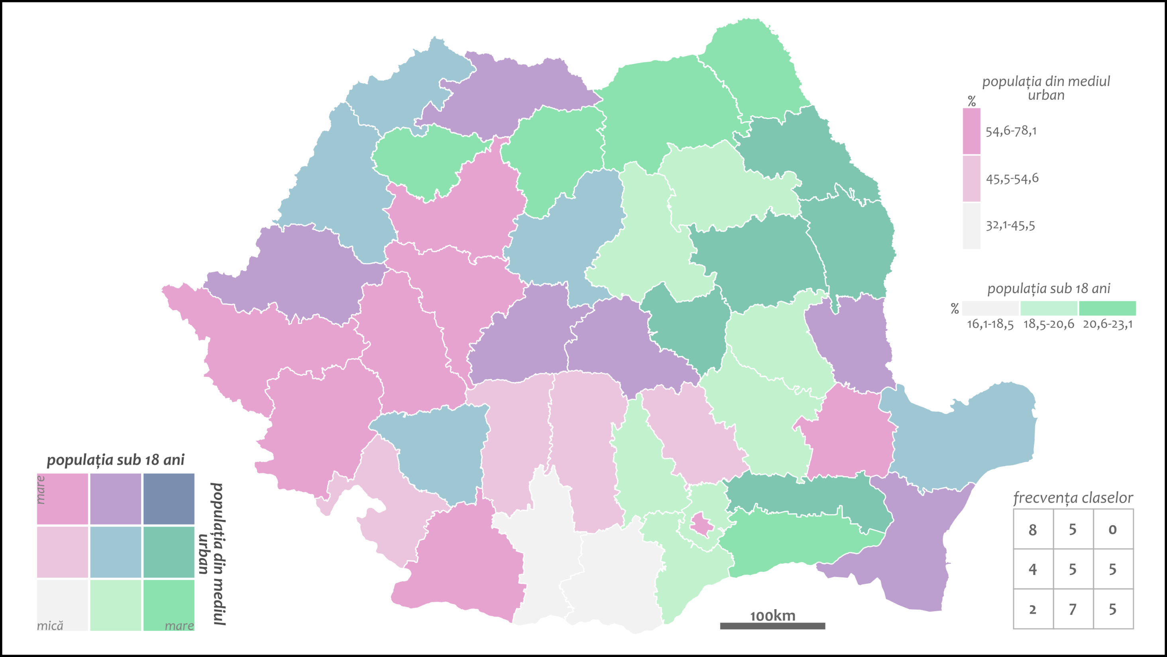

Slide 20
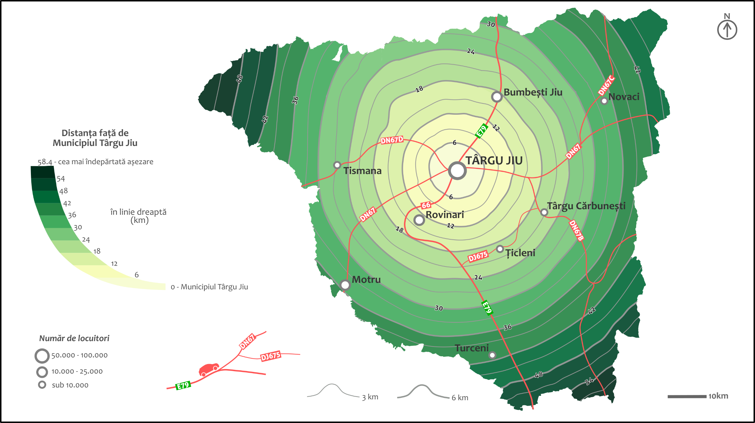

Slide 21












Bibliografie
joshuastevens.net
geo-spatial.org
statistici.insse.ro
wizzair.com
worldbank.org
g20.org
colorbrewer2.org
naturalearthdata.com
census.gov
icaci.org
stumbleupon.com
academia.edu

Slide 22

Chiar aici!
Hărți?
Unde?
Vă mulțumim pentru atenție!

